Slide 1
SEA o FPIES
Sindrome dell’enterocolite allergica
o
Food Protein induced enterocolitis syndrome
Dr.ssa Nicoletta De Paulis
U.O. Pediatria e Neonatologia
Ospedale «Gugliemo da Saliceto» Piacenza
nicolettadepaulis@libero.it

Slide 2
In PS pediatrico
G. 9 mesi, giunge per numerosi episodi di vomito (almeno 10 nell’ultima ora e scariche diarroiche);
All’esame obiettivo appare pallido, prostrato e soporoso, tachicardico, i polsi periferici sono deboli, ipotermia (TC 35°);
Viene posizionato accesso venoso con reidratazione rapida e ripresa delle condizioni generali;
Gli esami ematici evidenziavano leucocitosi neutrofila, piastrinosi e lieve incremento degli indici di flogosi.

Slide 3
In PS pediatrico
D.D.: Sepsi, malattie chirurgiche in fase acuta, malattia metabolica, shock di natura allergica
L’anamnesi evidenzia assunzione di pasto a base di avena circa 2 ore prima dell’insorgenza della sintomatologia
Dopo 6-8 ore le condizioni generali erano migliorate,
Dimesso con l’indicazione di non assumere grano e cereali e rivalutazione presso l’ambulatorio di Allergologia

Slide 4
In ambulatorio di Allergologia Pediatrica
Terzo episodio di vomito e diarrea a distanza di alcune ore dall’assunzione di cereali (semolino, pastina e avena);
Pertanto formuliamo diagnosi di SEA da grano.
Eseguiamo Prick test grano che risultano negativi;
Consigliamo dieta priva di grano e cereali, libera assunzione di riso e mais che il piccolo già assume;
Rivaluteremo G. a un anno dall’episodio.

Slide 5
SEA definizione
Ipersensibilità alimentare cellulo-mediata (non IgE mediata)
Insorge entro i primi 9 mesi-12 mesi
Caratterizzata da vomiti a distanza di almeno 2 ore dal pasto, improvvisi e ripetuti accompagnati da stato soporoso e letargia, possibile acidosi metabolica con metaemoglobinemia
Segue nel 20-30 % diarrea muco-ematica (a 4- 5 ore dall’assunzione dell’alimento in causa)
Miceli Sopo et al A multicentric retrospective study of 66 italian children with FPIES Clin Allergy 2013

Slide 6
Allergia alimentare : classificazione

Slide 9
Cenni storici
La prima descrizione risale al 1967 quando Gryboski descriveva la prima seri di 21 bambini affetti da allergia a latte che si manifestava con soli sintomi gastrointestinali, associati o meno a difetto di accrescimento (Gastrointestinal milk allergy in infants Pediatrics 1967)
Powell, 10 anni dopo, formulò i primi criteri diagnostici e notò una correlazione tra reazioni da latte e da soia
(Milk and soy induced enterocolitis of infancy. Clinical features and standardization of challenge J Pediatr 1978)
Mc Donald coniò il termine (Food protein induced enterocolitis (1984), da qui numerose segnalazioni di eventi legati ad assunzione anche di cibi solidi
Sicherer introdusse il termine di sindrome→FPIES con la distinzione tra forma acuta e cronica
(Clinical features of food protein induced enterocolitis syndrome J Pediatr 1998)

Slide 10
DIAGNOSI

Slide 11
Criteri diagnostici nella storia

Slide 12
Criteri diagnostici
Hot point da S. Miceli Sopo et al.
1° criterio: | età prima dei 9 mesi per i cibi liquidi, ma per i solidi anche i 12 mesi (pesce);
2° criterio: | l’esposizione al cibo incriminato deve suscitare vomito ripetitivo, la diarrea può o meno essere presente, benessere dopo 6 – 8 ore;
3° criterio: | sintomi non limitati al sistema GE, assenza di sintomi compatibili con una forma IgE-mediatia;
4° criterio: | allontanamento della proteina offendente, risolve la sintomatologia: INTOCCABILE!
5° criterio: | i sintomi devono essere elicitati da un TPO o dalla riesposizione: 2 episodi tipici per fare diagnosi.

Slide 13
Sicherer SH, Clinical features of FPIES, J Pediatr 1998 modificato

Slide 14
Terapia della fase acuta
Allergy 2014

Slide 15
Fisiopatologia:
(ancora molto da scoprire...)
Ruolo importante delle
T-cell specifiche per l’alimento in causa con incremento dell’espressione del TNF alfa con incremento della permeabilità intestinale e passaggio dell’antigene nella sottomucosa con successiva attivazione dei linfociti antigene specifici, incremento della IL 6 con incremento di PCR leucociti e piastrine
Riduzione dei recettori1 del TGF beta 1 che agisce proteggendo la barriera epiteliale dell’intestino dall’ingresso degli antigeni esterni.

Slide 16
Alimenti in causa…(in ordine di frequenza)
Alimenti liquidi : Latte e soia, con frequente reattività allargata tra i due prodotti (50%)
Alimenti solidi: Riso e grano, poi avena, segale, orzo pollo, tacchino, pesce, frutta secca, albume e piselli
NB 1: è segnalato che molti bambini con FPIES da latte possono reagire verso alimenti proteici solidi (65%), mentre sensibilità a più proteine si possono riscontrare nel 50% dei casi. Per questo è consigliata CAUTELA (6 mesi per svezzamento, un alimento per volta, in piccole quantità)
NB 2: nel 50% sono sensibili a più cereali.
(Nowak-Wegrzyn Food protein-induced enterocolitis syndrome caused by solid food proteins , Pediatrics 2003)

Slide 17
FPIES e Atopia

Slide 18
TPO

Slide 19
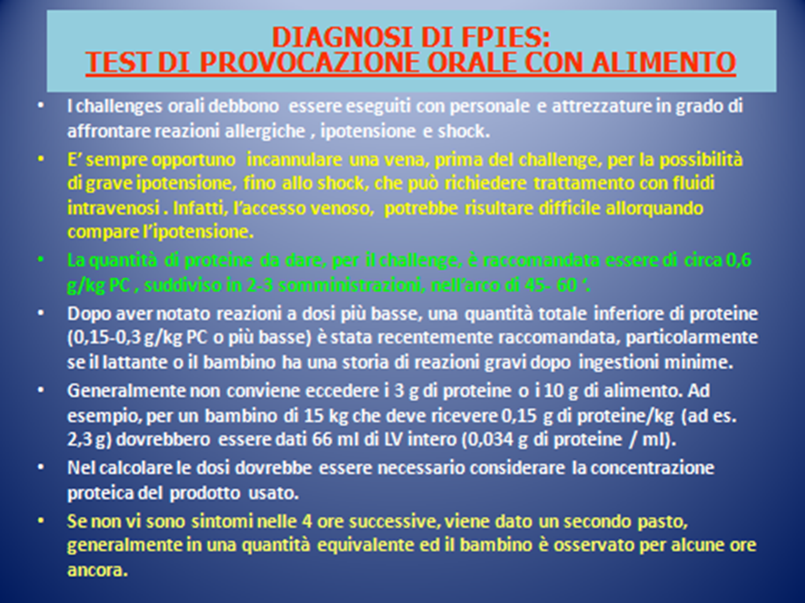

Slide 20
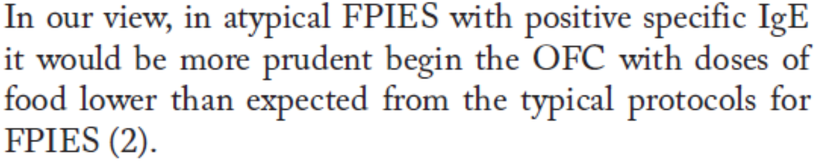
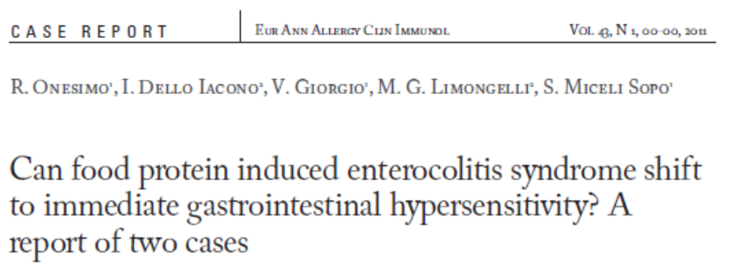
FPIES atipica
Concomitante positività delle IgE-specifiche o del prick test verso l’alimento offendente;
I bambini possono presentare nel tempo sintomi reaginici;
Problemi nell’esecuzione del TPO.

Slide 21
Curiosità
FPIES da latte vaccino attraverso il latte materno
(Monti et al Food protein-induced enterocolitis syndrome by cow’s milk proteins passed through breast milk J Allergy Clin Immunol 2011 )
FPIES da Idrolisato estensivo
(Kabuky T et al Extensive hydrolyzed formula induced exacerbation of food protein-induced enterocolitis syndrome in a male infant Allergol Int 2007)
FPIES da somministrazione rettale di proteina offendente
(A. Fiocchi et al FPIES ad esordio precoce e di difficile gestione Medico e Bambino pagine elettroniche 2012)
FPIES acuta e ondansetron
(Use of ondansetron for food protein–induced enterocolitis syndrome Letters to editor Jaci 2013
FPIES da pesce: non è necessario eliminare tutti i tipi di pesce, ma alcuni possono essere tollerati
(Miceli Sopo S. Clin Allerg Immunol 2012)

Slide 22
Storia naturale
SEA da latte risolta nel 60-75% dei casi a tre anni ( tra 18-24 mesi)
SEA da latte di soia risolta nel 40%,
SEA da avena risolta nel 60% a tre anni, da riso nel 40%,
SEA atipica: FORME PERSISTENTI.
Leonard S. Food protein induced enterocolitis syndrome: an up date on natural history and review of management Ann All Asthma Immunol 2011

Slide 23
Grazie per l’attenzione

